Slide 1
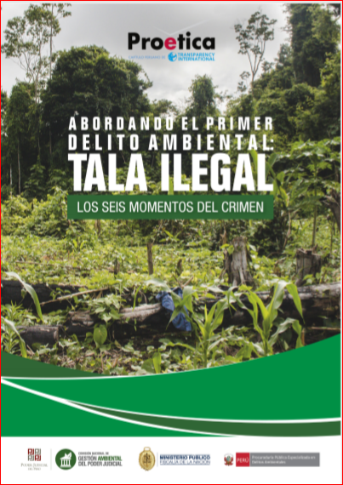
Presentación: Abordando el primer Delito Ambiental: Tala Ilegal y los seis momentos del crimen
César A. Ipenza Peralta
@cipenza
11 de septiembre de 2019

Slide 2
Contexto de los Delitos Ambientales

Slide 3
Las sanciones penales debe ser la respuesta a las vulneraciones más graves.
Sin embargo, en países como Suiza la sanción administrativa y penal funciona de manera paralela e independiente a efectos de hacer cumplir las normas materiales ambientales, es decir aquel que incumpla una norma de comportamiento de contenido ambiental tiene que asumir los dos tipos de sanciones.

Slide 4
Muchas veces los delitos contra los bosques, las formaciones boscosas y los delitos de tráfico ilegal de productos forestales maderables, tienen impactos mucho más allá de lo previsible, o de las consideradas al momento de ponderar una sanción penal.
Cuando se afecta un bosque, no solo se destruye madera, sino biodiversidad, patrimonio muchas veces difícil de recuperar y servicios ambientales y ecosistémicos que difícilmente puedan volver al estado anterior, constituyendo en muchos casos situaciones con un daño irreversible. Uno podría listar diversas pérdidas que difícilmente puedan volver al estado natural.

Slide 5
Legislación comparada

Slide 6
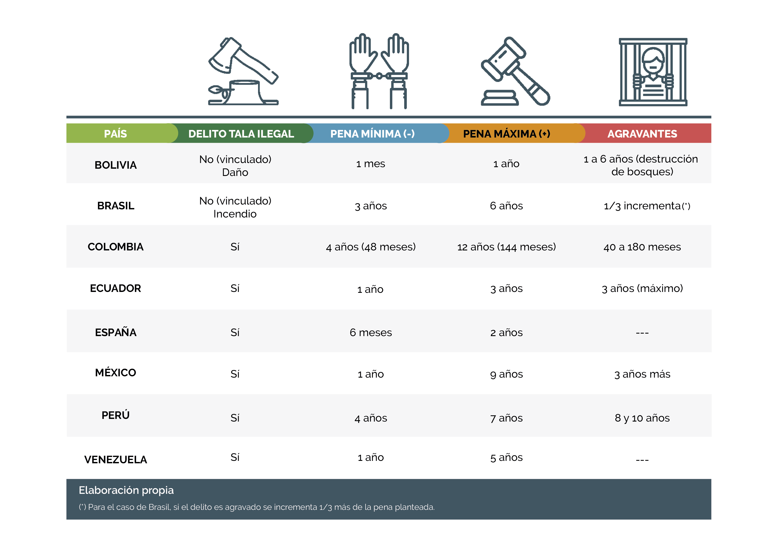

Slide 7
Tipificando los delitos

Slide 8
Artículo 310º. Delitos contra los bosques o formaciones boscosas Será reprimido con pena privativa de libertad no menor de cuatro años ni mayor de seis años y con prestación de servicios comunitarios de cuarenta a ochenta jornadas el que, sin contar con permiso, licencia, autorización o concesión otorgada por autoridad competente, destruye, quema, daña o tala, en todo o en parte, bosques u otras formaciones boscosas, sean naturales o plantaciones.

Slide 10
Artículo 310°-A. Tráfico ilegal de productos forestales maderables El que adquiere, acopia, almacena, transforma, transporta, oculta, custodia, comercializa, embarca, desembarca, importa, exporta o reexporta productos o especímenes forestales maderables, cuyo origen ilícito, conoce o puede presumir, será reprimido con pena privativa de libertad no menor de cuatro años ni mayor de siete años y con cien a seiscientos días-multa.

Slide 12
Artículo 310°-B. Obstrucción de procedimiento El que obstruye, impide o traba una investigación, verificación, supervisión o auditoría, en relación con la extracción, transporte, transformación, venta, exportación, reexportación o importación de especímenes de flora y/o de fauna silvestre, será reprimido con pena privativa de libertad no menor de cuatro años ni mayor de siete años.
La pena será privativa de libertad no menor de cinco años ni mayor de ocho años para el que emplea intimidación o violencia contra un funcionario público o contra la persona que le presta asistencia, en el ejercicio de sus funciones.

Slide 14
Artículo 310°-C. Formas agravadas
En los casos previstos en los artículos 310°, 310°-A y 310°-B, la pena privativa de libertad será no menor de ocho años ni mayor de diez años, bajo cualquiera de los siguientes supuestos:
1. Si se comete el delito al interior de tierras en propiedad o posesión de comunidades nativas, comunidades campesinas, pueblos indígenas, reservas indígenas; o en reservas territoriales o reservas indígenas a favor de pueblos indígenas en contacto inicial o aislamiento voluntario, áreas naturales protegidas, zonas vedadas, concesiones forestales o áreas de conservación privadas debidamente reconocidas por la autoridad competente.

Slide 16
Decreto Legislativo 1220
Decreto Legislativo que establece medidas para la lucha contra la Tala Ilegal

Slide 17
Principios Ambientales

Slide 18
Aspectos previos para considerar el delito de tala

Slide 19
Tala extensiva/Tala Selectiva

Slide 20
TRAZABILIDAD

Slide 23
PRIMER ACTO CRIMINAL
Modalidades de acceso al bosque

Slide 25
SEGUNDO ACTO CRIMINAL Apropiación del título habilitante

Slide 27
TERCER ACTO CRIMINAL Aprovechamiento del bosque

Slide 29
CUARTO ACTO CRIMINAL Planta de transformación primaria y secundaria

Slide 33
QUINTO ACTO CRIMINAL Depósito o comercializadora de productos de transformación primaria

Slide 35
SEXTO ACTO CRIMINAL Exportación de madera

Slide 36
Consideraciones preliminares al momento de resolver un caso en materia de los delitos ambientales de tala ilegal

Slide 38
Muchas gracias
cipenzap@yahoo.es
951912905
@cipenza

